Slide 1
ЕВРОПСКИ КВИЗ НА ПАРИ

Slide 2
Национален натпревар „Европски квиз на пари“
Националниот натпревар ќе се одвива во два круга
Прв круг - 18.03.2024 (понеделник)
Ќе бидат избрани 3-те најдобри тима
Онлајн преку Вебекс платформа
Квиз на Македонски јазик во 12:00 часот и квиз на Албански јазик во 12:30 часот
Посебен линк за прогласување на победниците во 13:00 часот
00

Slide 3
Национален натпревар „Европски квиз на пари“
Прв круг - 18.03.2024 (понеделник)
По меил ќе ви доставиме детални инструкции за регистрација и линк за приклучување
Треба да се регистрирате на Вебекс
Секој тим се најавува само со една меил адреса, односно е-маил адреса на еден од учениците во тимот
Тимовите ќе добијат и своја шифра која ќе ја користат како име за Кахут - шифра/име за регистрација, пр. EKP1
Вклучена камера на Вебекс и исклучен микрофон
00

Slide 4
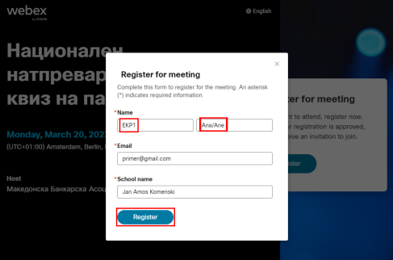
Национален натпревар „Европски квиз на пари“
Во полето “Name” ја внесувате шифрата која ќе ја добиете од МБА (со големи букви и латинично писмо), а наместо презиме, треба да ги напишете имињата на натпреварувачите од Вашиот тим.
00

Slide 5
Национален натпревар „Европски квиз на пари“
Прашањата се одговараат преку апликацијата Kahoot!
Точни одговори и брзина на одговарање
Потребно е да се натпреварувате од просторија со брз и стабилен интернет
Учениците ќе се натпреваруваат во тимови по двајца
2 уреди за учество: 1 уред за приклучување на Вебекс и 1 уред за одговарање на прашањата на Кахут
Настанот ќе се снима
00

Slide 6
Национален натпревар „Европски квиз на пари“
Втор круг – 21.03.2024 година (четврток) во 11:00 часот
3-те најдобри тима се натпреваруваат со физичко присуство во просториите на МБА во Скопје
1 уред по тим за одговарање на прашањата преку Kahoot!
Титула национални шампиони
До 10.03.2022 да ни пратите известување за тимовите кои ќе се натпреваруваат

Slide 7
Финален натпревар „Европски квиз на пари“
18-19.04.2024 година во Брисел, Белгија
Националните шампиони со нивниот ментор и претставник од МБА патуваат во Брисел на 18-ти април
Финалето на Европскиот квиз на пари ќе се одржи на 19-ти април
Преку Kahoot!
Се натпреварувате на својот мајчин јазик
Тимот заедно одговара на прашањата

Slide 8
Финален натпревар „Европски квиз на пари“, Брисел
КОГА | ШТО | КАДЕ | КОЈ
07:45 – 08:00 | Можност за оставање на багаж во ЕБФ | EBF | Сите
08:00 – 08:30 | Одење до Euronext берзата во Брисел |  | Сите
8:30 – 9:15 | Церемонија на отварање на ѕвончето во Euronext берзата во Брисел | Euronext берза во Брисел | Ученици + 1 возрасен по тим
9:15 – 10:00 | Одење до просториите на EBF |  | Сите
10:00 – 10:30 | Освежување | EBF | Сите
10:30 – 11:00 | Отворање на финалниот настан на ЕКП | EBF – Mona Lisa | Сите
11:00-11:15 | Објаснување за Кахут! | EBF – Europe Rooms | ЕКП Финалисти
11:15 - 11:50 | ЕКП натпревар + резултати проверка од персоналот на ЕБФ | EBF – Europe Rooms | ЕКП Финалисти
11:50 – 12:15 | Прогласување на победниците и церемонија на доделување награди | EBF – Mona Lisa | Сите
12:15 – 13:30 | Ручек | EBF – Europe Rooms | Сите
13:30 | Крај на настанот
Агенда за денот на одржување на финалето – 19.04.2024

Slide 9
Финален натпревар „Европски квиз на пари“, Брисел
Потребна документација за патување во Брисел:
Дозвола од родител за патување во странство со менторот
Исправни патни документи
Дозвола за објавување на фотографии од учениците

Slide 10
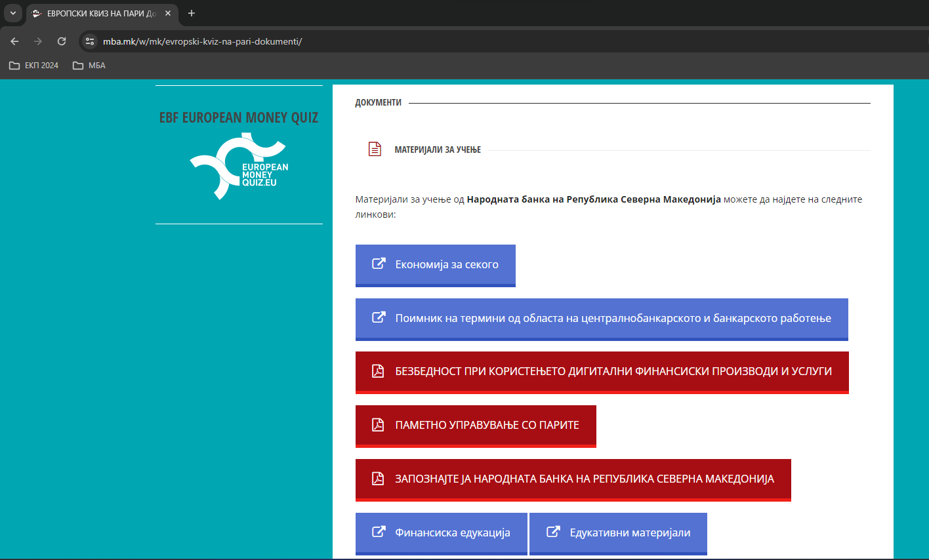
Материјали за учење
https://mba.mk/w/mk/evropski-kviz-na-pari-dokumenti/

Slide 11
Ви благодариме на вниманието!
Најдоцна до 04.03.2024 да се испратат списоци од тимовите
Контакт податоци:
Е: info@mba.mk
ivana.panchevska@mba.mk
W. www.mba.mk
Т. (+389) 2 3120393
М. (+389) 70 288528
(+389) 71 348114
Контакт податоци:
Е: info@mba.mk
jovana.lozanovska@mba.mk
W. www.mba.mk
Т. (+389) 2 3120 393
М. (+389) 70 288 528
(+389) 71 348 114
Јована Лозановска
Македонска Банкарска Асоцијација

